Slide 1


Прикладная электроника и ее задачи
Зав. каф. ОТФ, к.т.н., доцент Машанов А.А.
Улан-Удэ, 12.02.2026

Slide 2
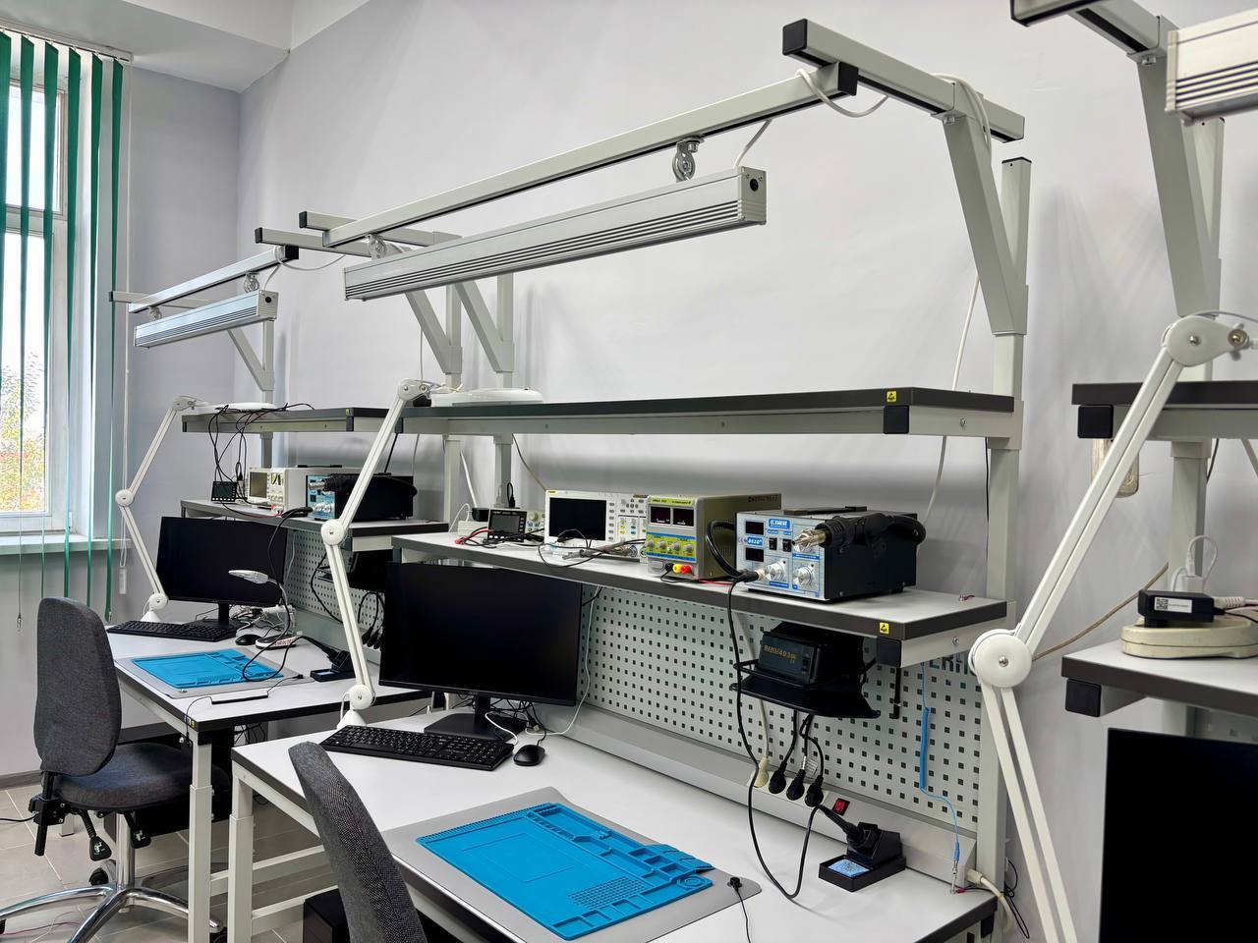
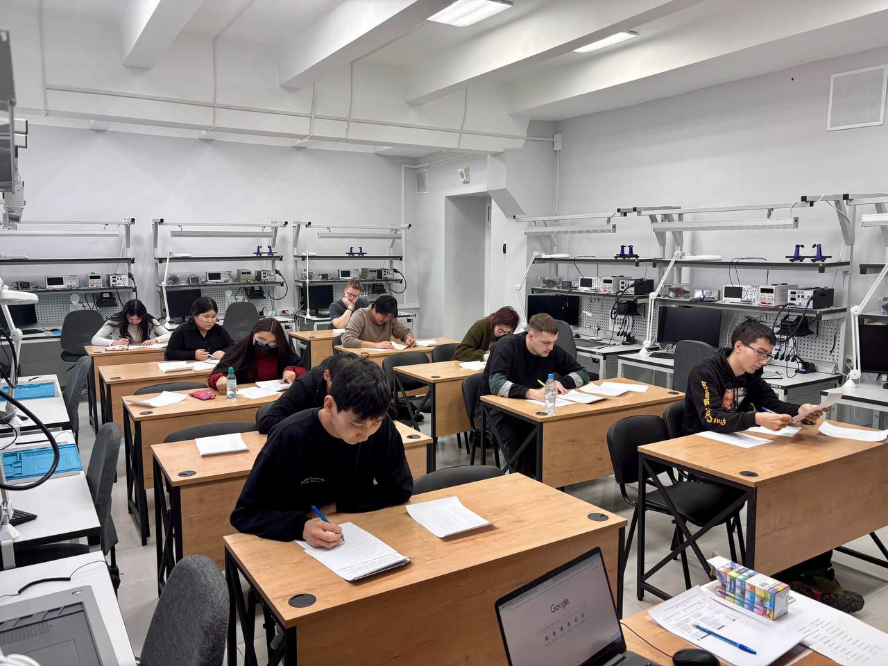
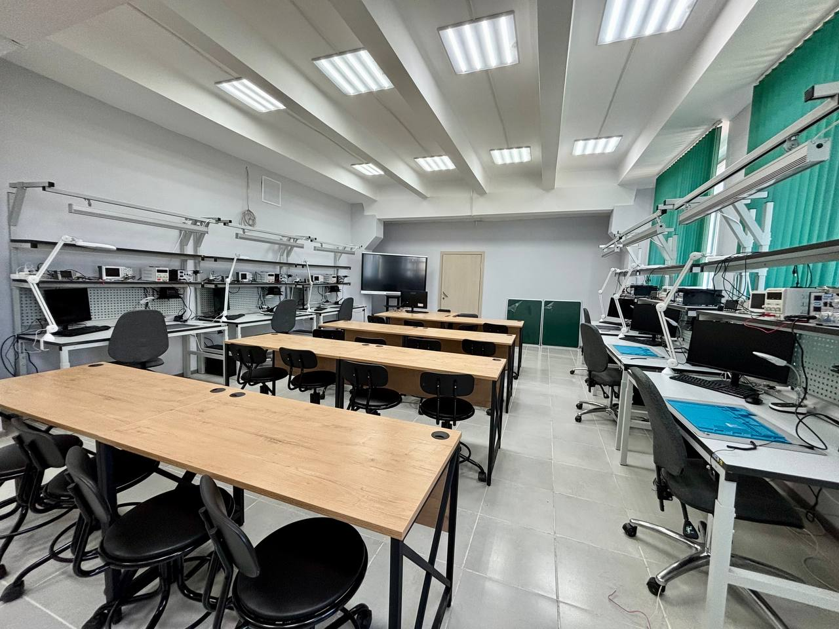
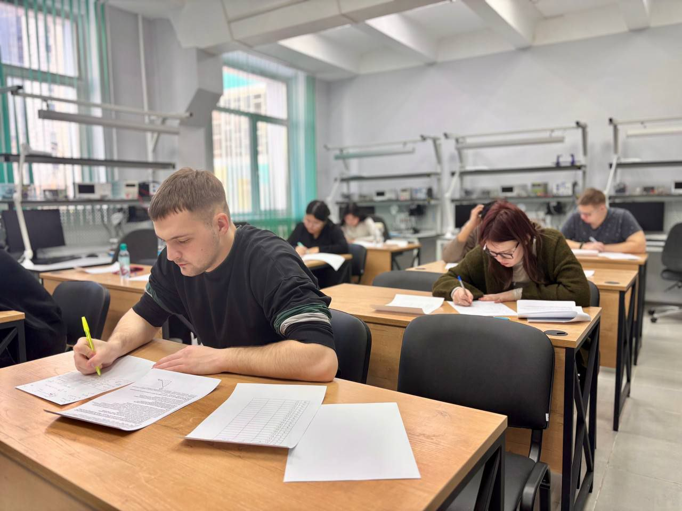
Лаборатория электроники (0213 ауд.)
Основные направления деятельности лаборатории:
1. Формирование у обучающихся практических компетенций в области монтажа современной электронной компонентной базы, в частности, посредством пайки компонентов поверхностного монтажа (SMD);
2. Освоение методик сборки и диагностики базовых функциональных узлов радиоэлектронной аппаратуры;
3. Приобретение навыков схемотехнического проектирования и виртуального моделирования электрических цепей в различных САПР.
Notes:
САПР (системы автоматизированного проектирования)

Slide 3
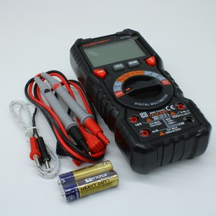

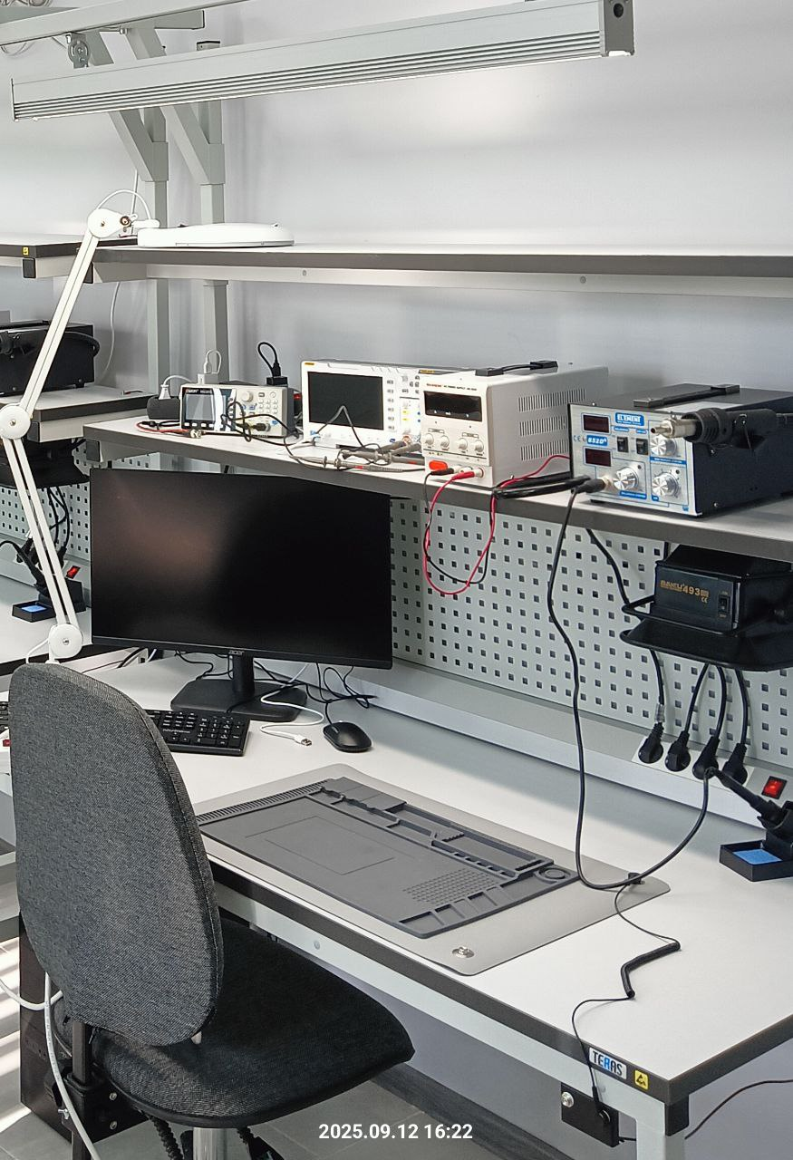
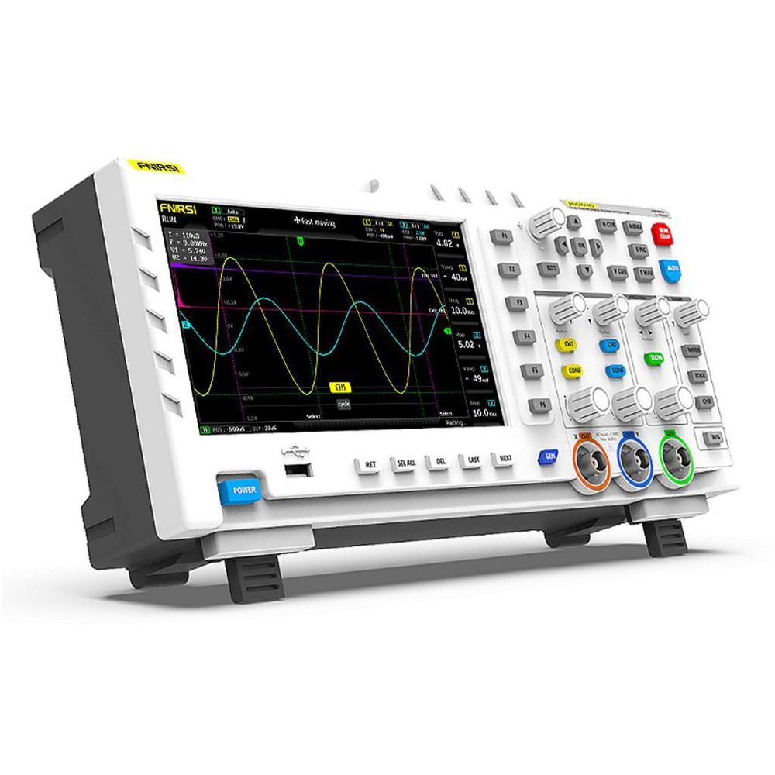
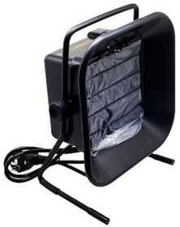
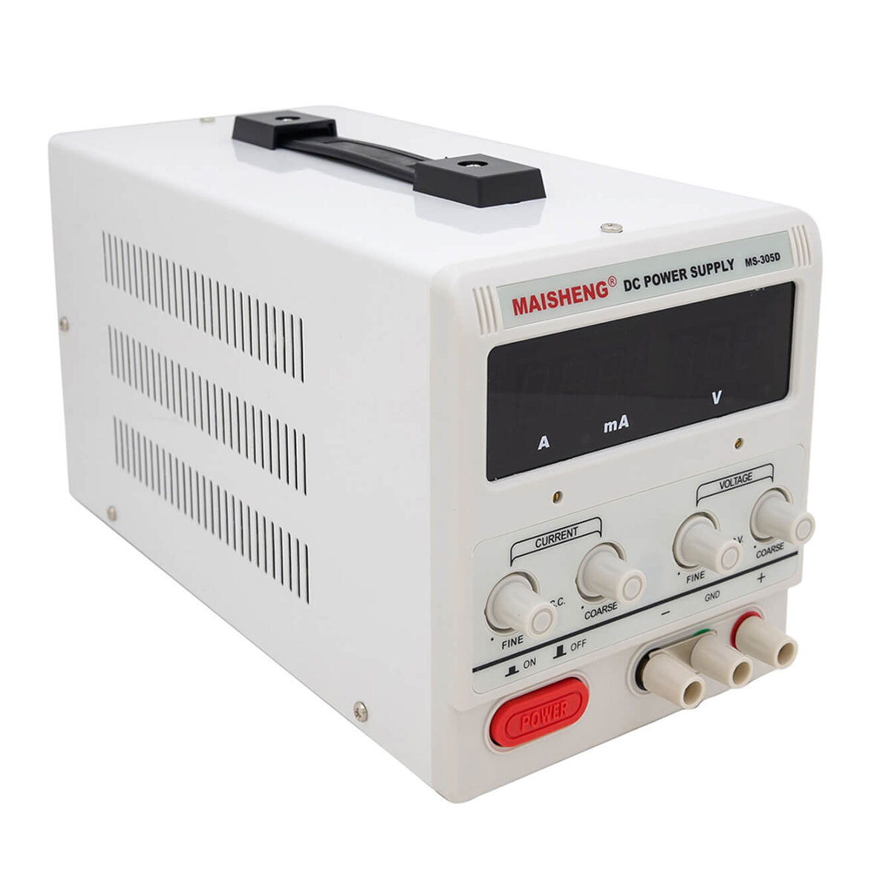
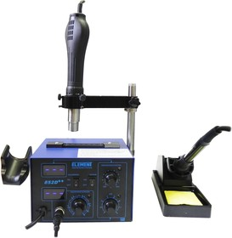
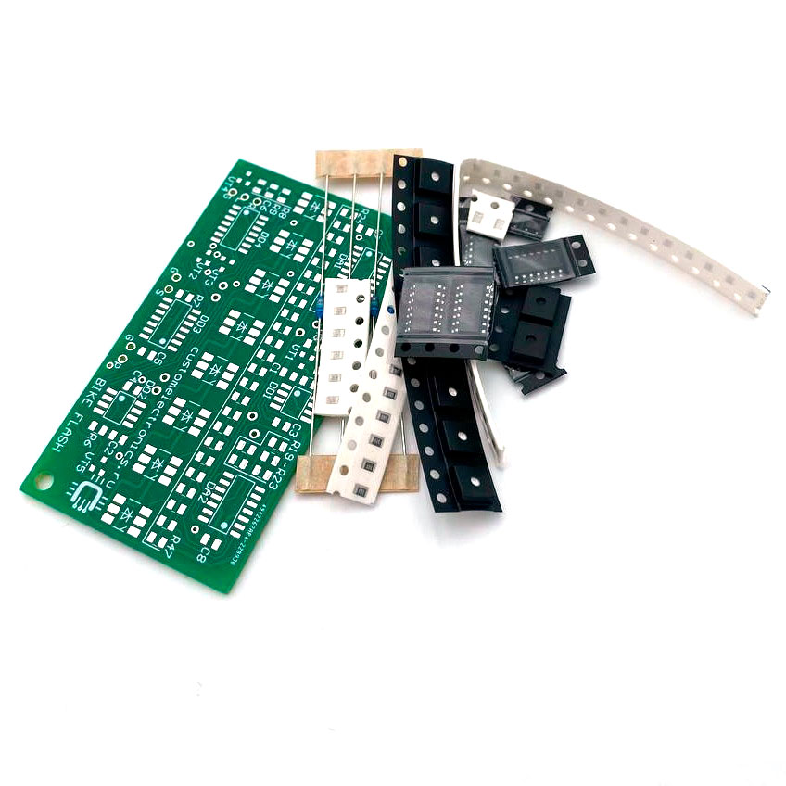
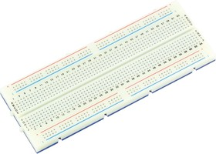
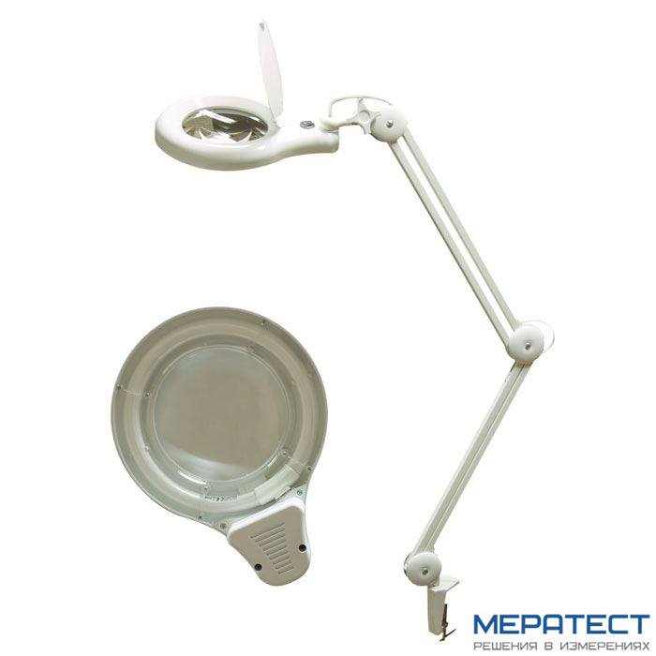
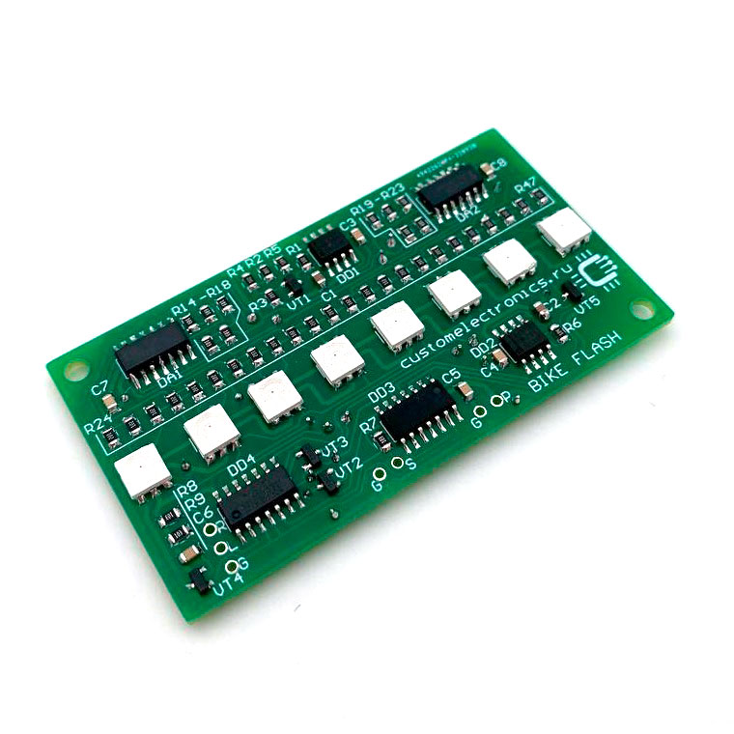
Оборудование лаборатории
1. Осциллографы, генераторы сигналов, источники питания, мультиметры.
2. Пайканые станции, демонтажное и монтажное оборудование.
3. Макетные платы, наборы компонентов, учебные стенды.
4. Автоматизированное рабочее место: пайка, отладка и программирование электронных устройств.

Slide 4
Спектр лабораторных работ
Основы электроники и схемотехники
Работа с измерительными приборами
Цифровая электроника и микроконтроллеры
- Изучение пассивных компонентов (резисторы, конденсаторы, катушки индуктивности);
- Проверка закона Ома, Кирхгофа, делителей напряжения и тока;
- Исследование работы диодов;
- Изучение транзисторов (биполярных, полевых) в ключевом и усилительном режимах;
- Анализ характеристик операционных усилителей (инвертирующий/неинвертирующий усилитель);
- Сборка и тестирование фильтров (НЧ, ВЧ, полосовые)
- Исследование сигналов с помощью осциллографа (синус, меандр, пила)
- Анализ АЧХ и ФЧХ схем с использованием генератора и осциллографа
- Изучение логических элементов (И, ИЛИ, НЕ, XOR и др.);
- Сборка и тестирование триггеров, счетчиков, регистров;
- Программирование Arduino (мигание светодиода, ШИМ, работа с аналоговыми датчиками);
- Подключение и управление периферией (кнопки, потенциометры, LCD-дисплеи, сервоприводы);
- Изучение интерфейсов связи (UART, I²C, SPI).
Практика пайки и монтажа
Программирование микроконтроллеров
Моделирование и проектирование электронных схем
- Пайка сквозных компонентов (THT) на макетных платах;
- Отработка SMD-пайки с обучающими наборами;
- Демонтаж компонентов с использованием оловоотсоса и оплетки;
- Сборка и отладка простых электронных устройств (мигалки, звуковые генераторы).
- Загрузка и отладка кода на Arduino;
- Использование симуляторов (Proteus, Tinkercad) перед сборкой реальных схем.
- Использование САПР (Altium Designer, KiCad, EasyEDA) для разводки печатных плат;
- Симуляция аналоговых и цифровых схем в Proteus, Multisim.

Slide 5
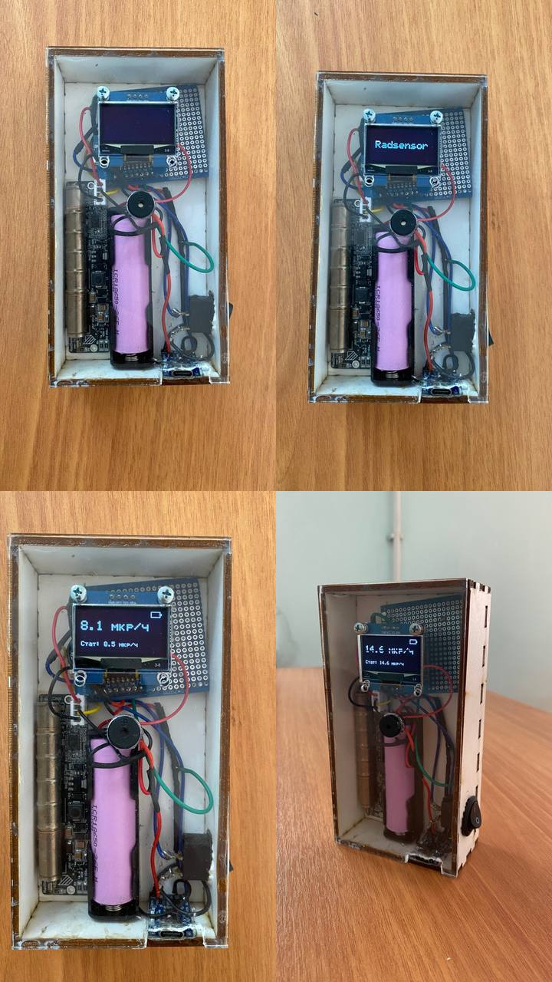
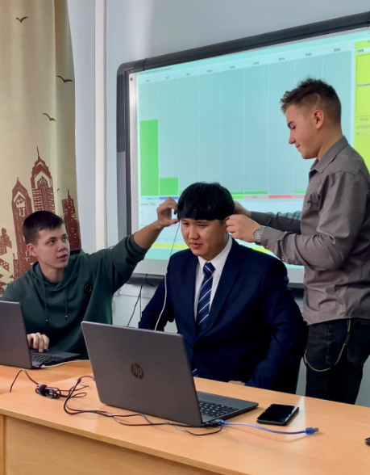
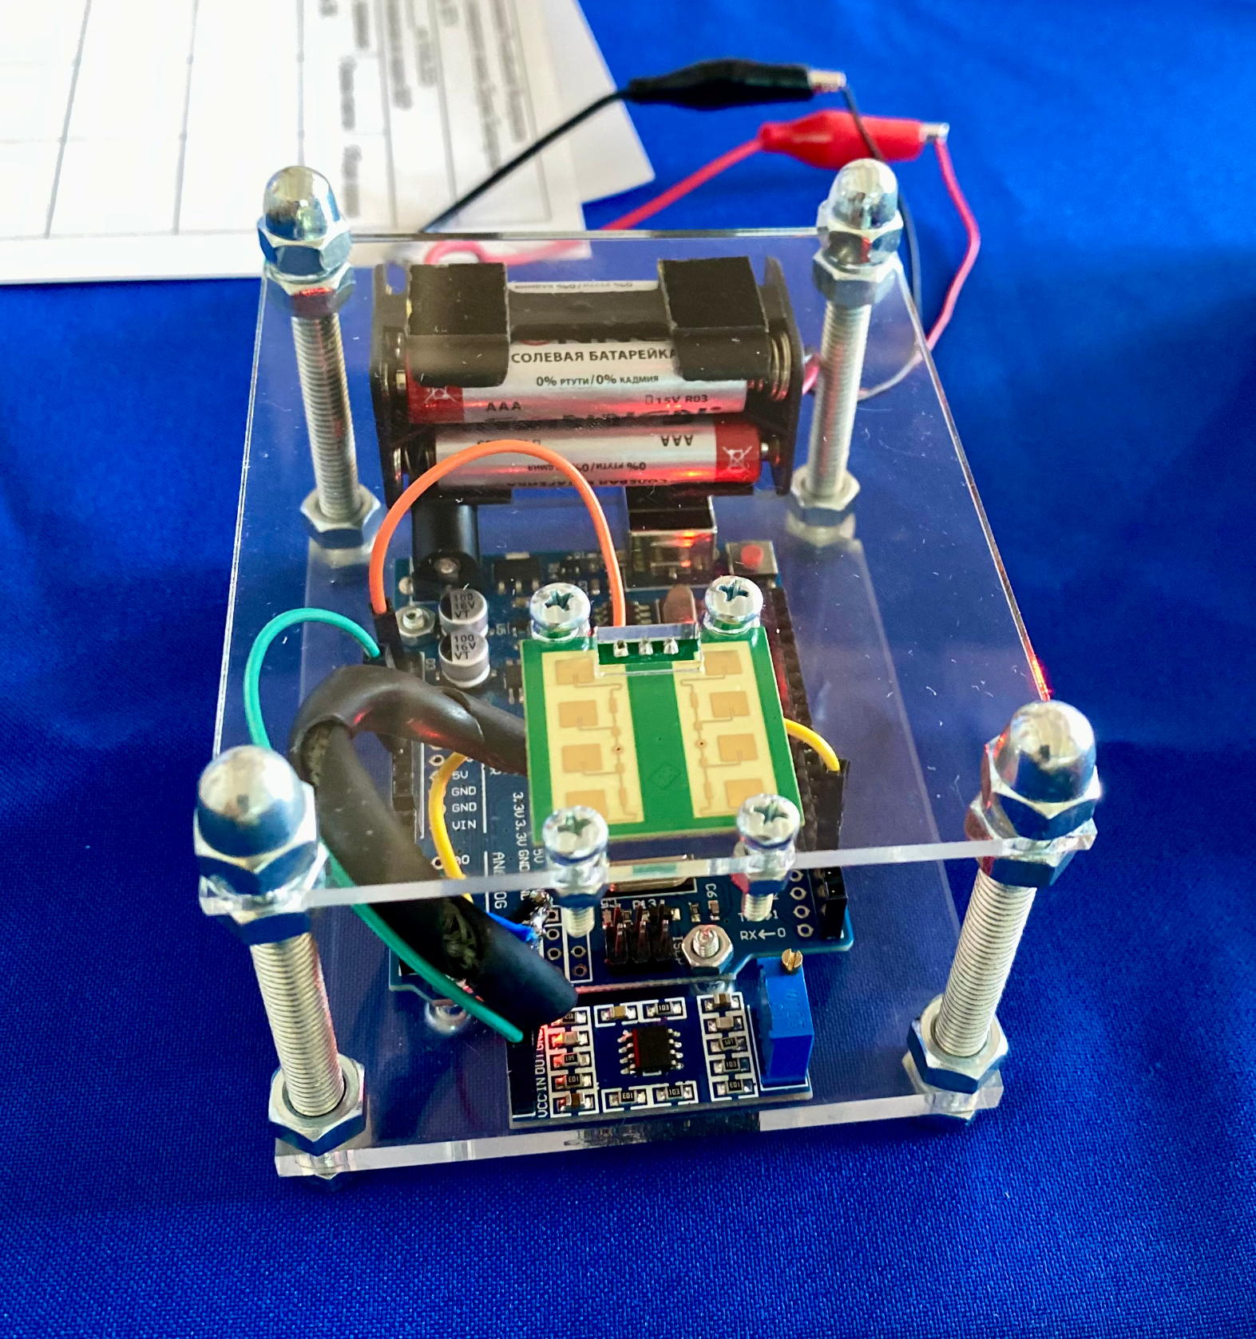
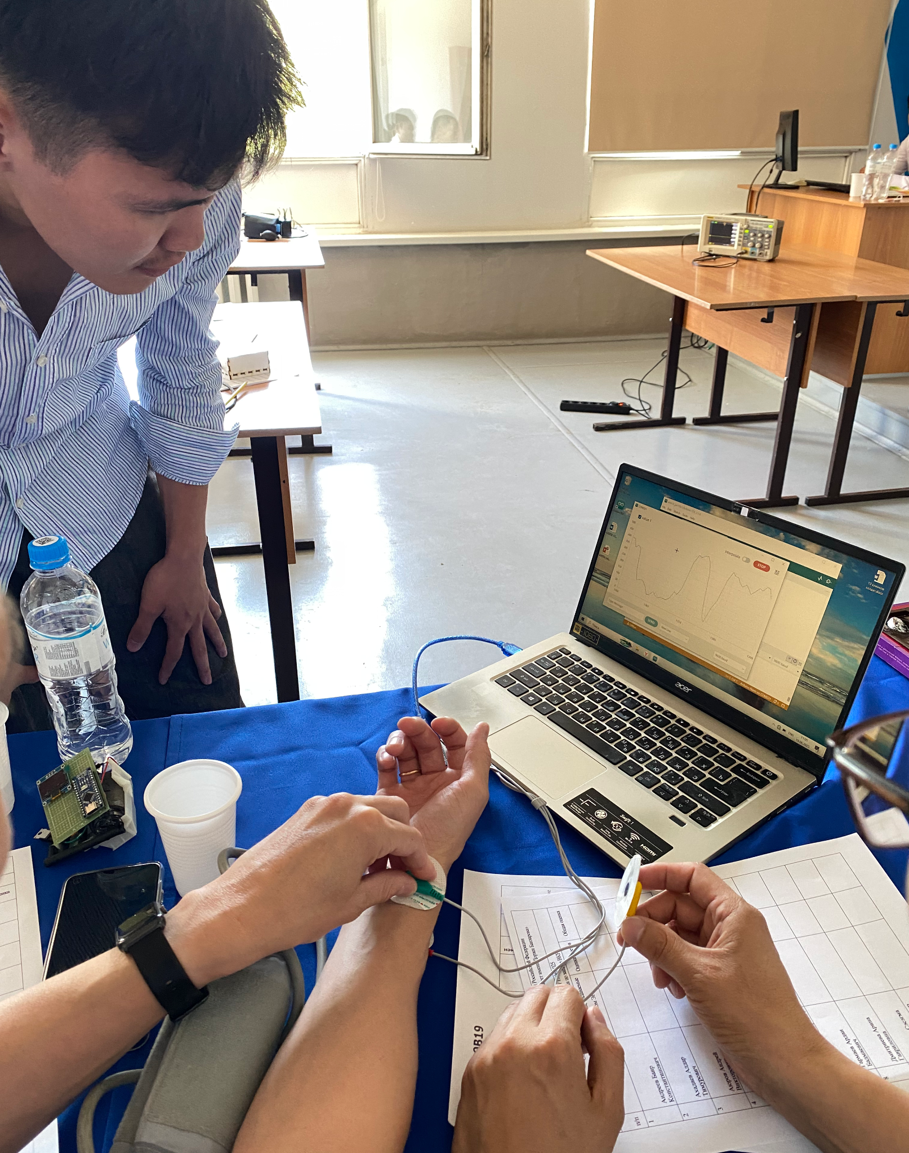
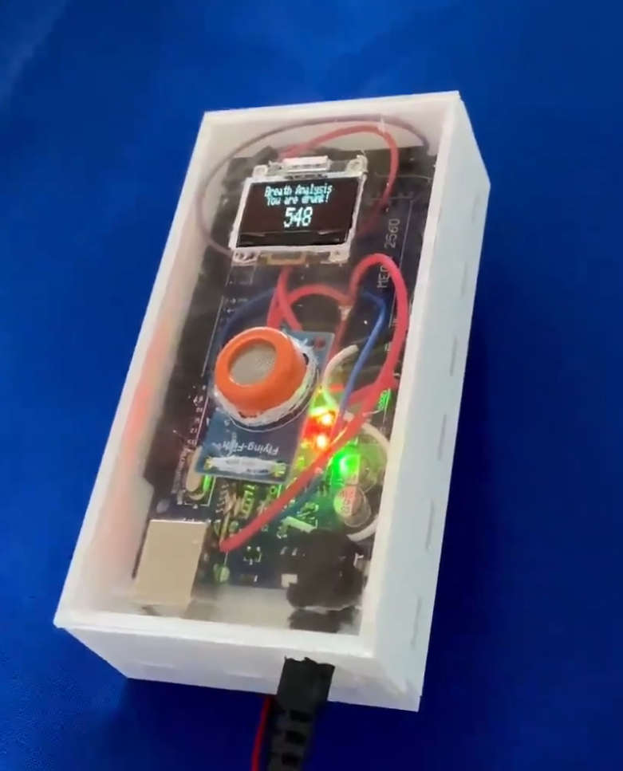
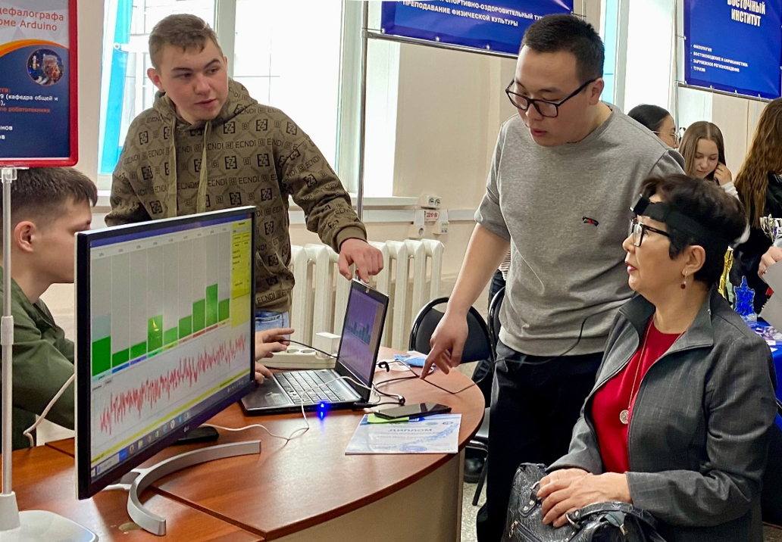
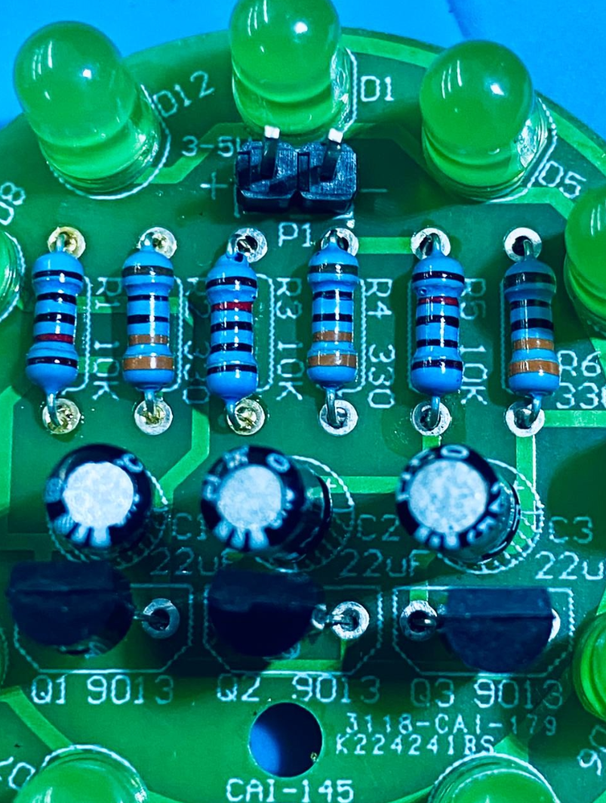
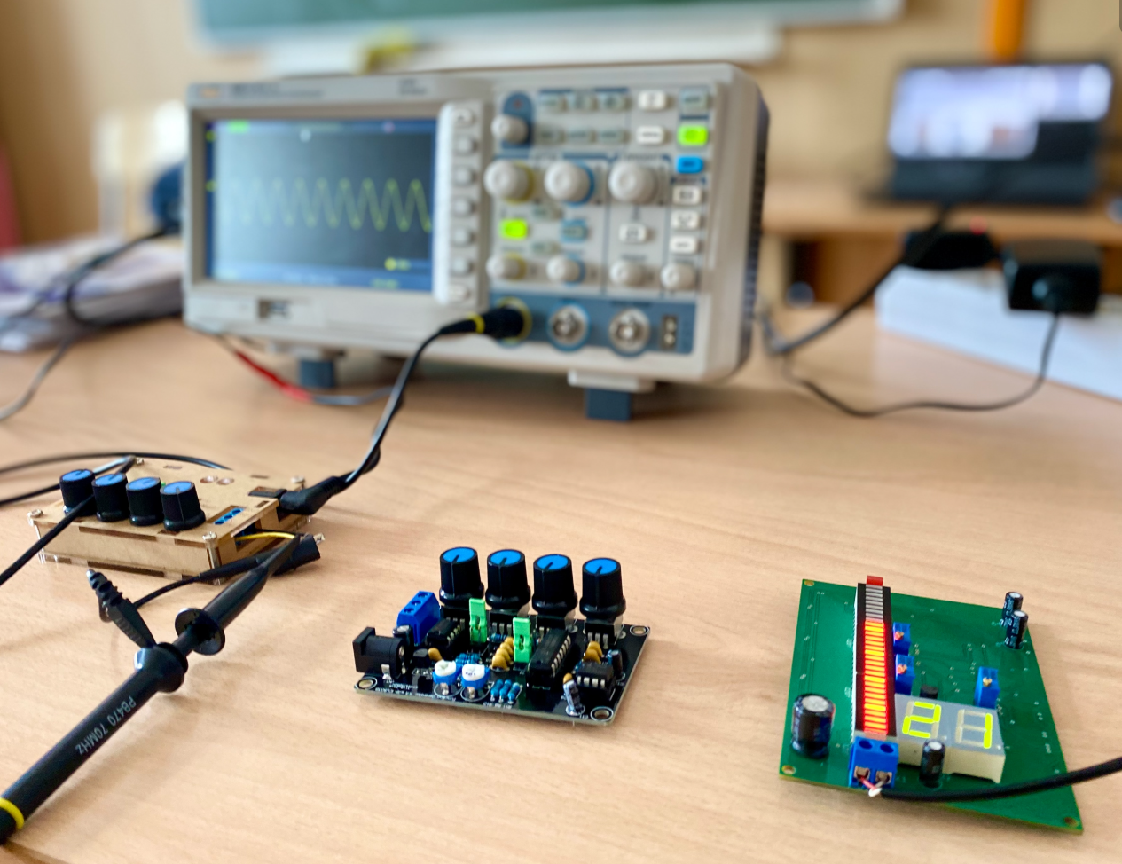
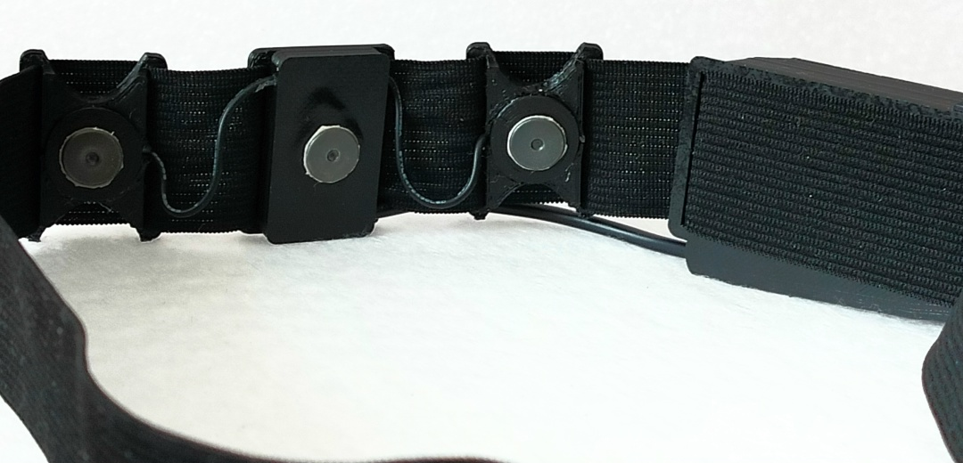
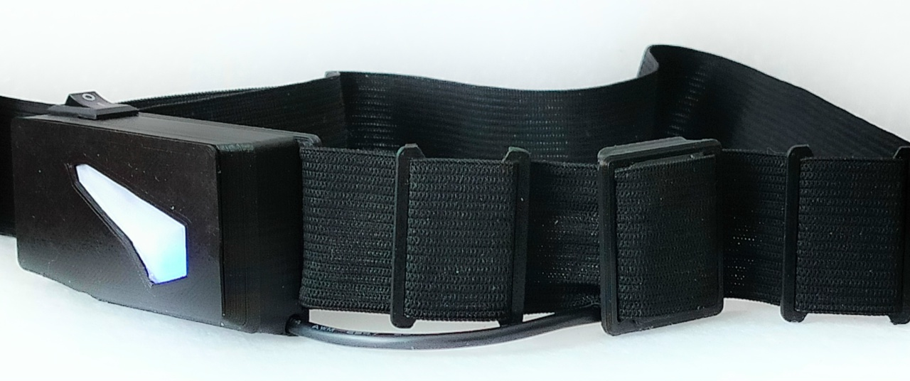
Проекты реализованные в лаборатории
1. Малогабаритный счетчика Гейгера на платформе Arduino с учебно-методологическим обеспечением.
2. Прототип электроэнцефалографа «Нейрообруч» на платформе ESP32.
3. Прототип портативного электрокардиографа.
4. Допплерография на электромагнитных волнах.
5. Портативный алкотестер и др.

Slide 6



